Slide 1
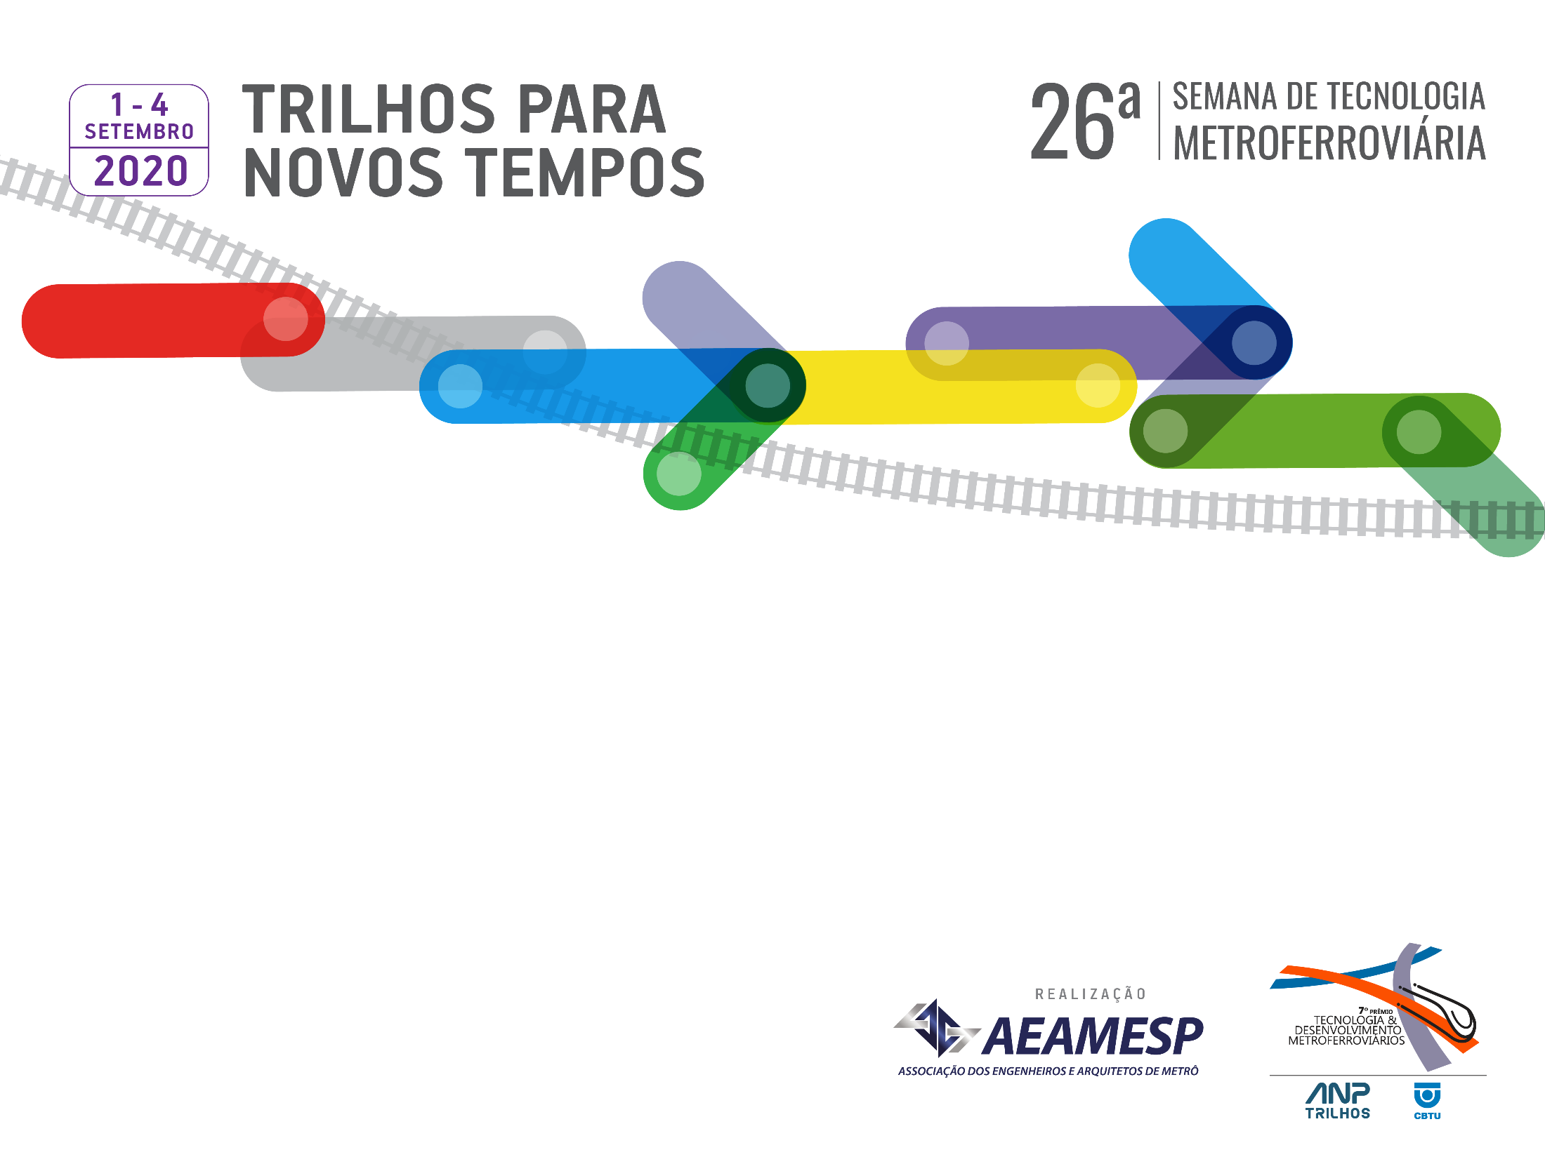
Monitoramento da lotação dos trens no METRÔ-SP: Gestão da oferta no contexto da COVID-19.
Bruno Lopes Fernandes
Fabianne da Silva Maia
Gabriel Rivelles Paiva
Marcelo da Silva Favarello

Slide 2

O CONTEXTO
COVID-19
ISOLAMENTO SOCIAL
MITIGAÇÃO DO CONTATO FÍSICO
MAIS RECURSOS DESTINADOS À HIGIENE
QUEDA ABRUPTA DA ARRECADAÇÃO TARIFARIA
REDUZIR E CONTROLAR A LOTAÇÃO
IMPREVISIBILIDADE DE DEMANDA
RESTRIÇÃO NO QUADRO DE FUNCIONÁRIOS
DESENVOLVER NOVOS ARRANJOS DE TRABALHO

Slide 3
O ARTIGO
OBJETO
Estratégias operacionais relacionadas à oferta de trens nas linhas 1, 2 e 3 do Metrô-SP.
OBJETIVO
Apresentar a ferramenta desenvolvida pelo METRÔ-SP para aprimorar a aferição do carregamento dos trens, bem como as principais características do processo em vigor.
MOTIVAÇÃO
Manter os trens com lotação máxima de 2 passageiros em pé, por metro quadrado (pass./m²) em cada carro.
Período analisado: abril e maio de 2020.

Slide 4
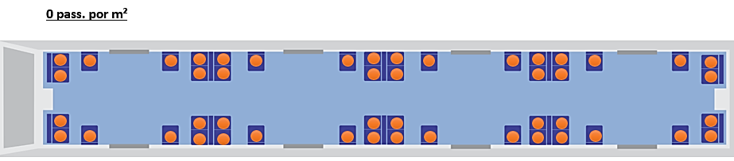
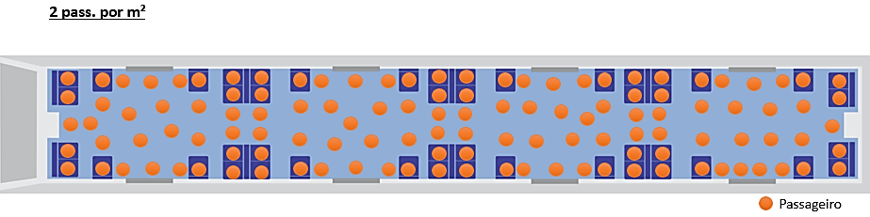
REFERENCIAL DE LOTAÇÃO
Imagem 1: Passageiros por metro quadrado. Fonte: adaptado de METRO-SP, 2020c.

Slide 5
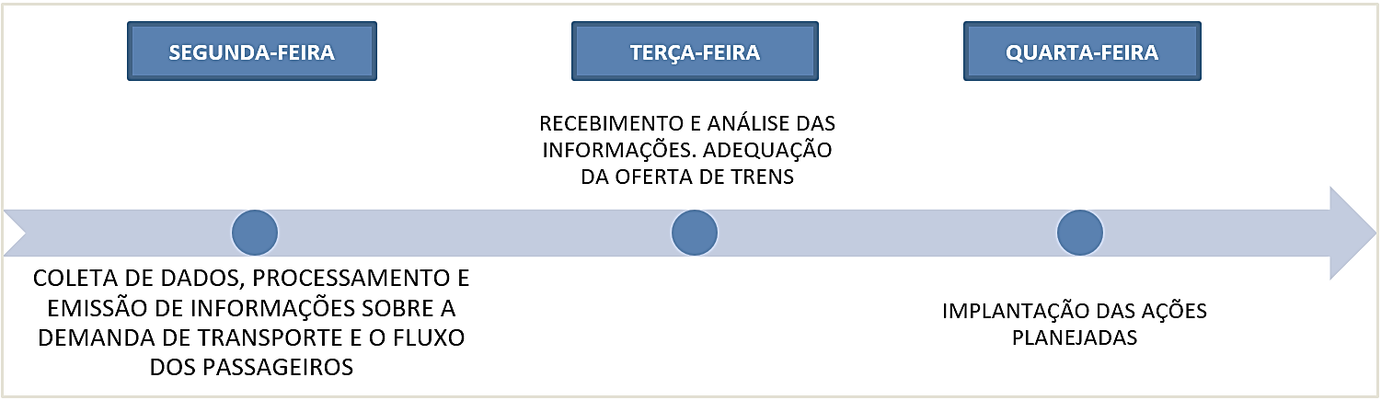
O PROCESSO TRADICIONAL
Figura 1 – Fluxo do processo tradicional. Fonte: os autores, 2020.

Slide 6
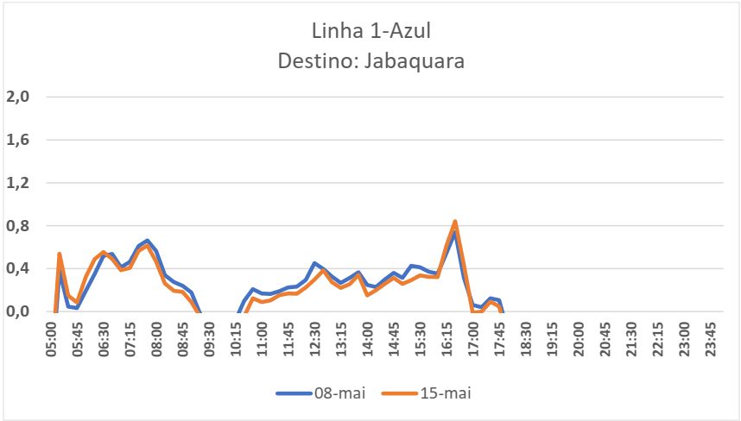
GRÁFICO DO PROCESSO TRADICIONAL
Gráfico 1: Processo tradicional – CTE. Fonte: adaptado de METRO-SP/CTE, 2020b.

Slide 7
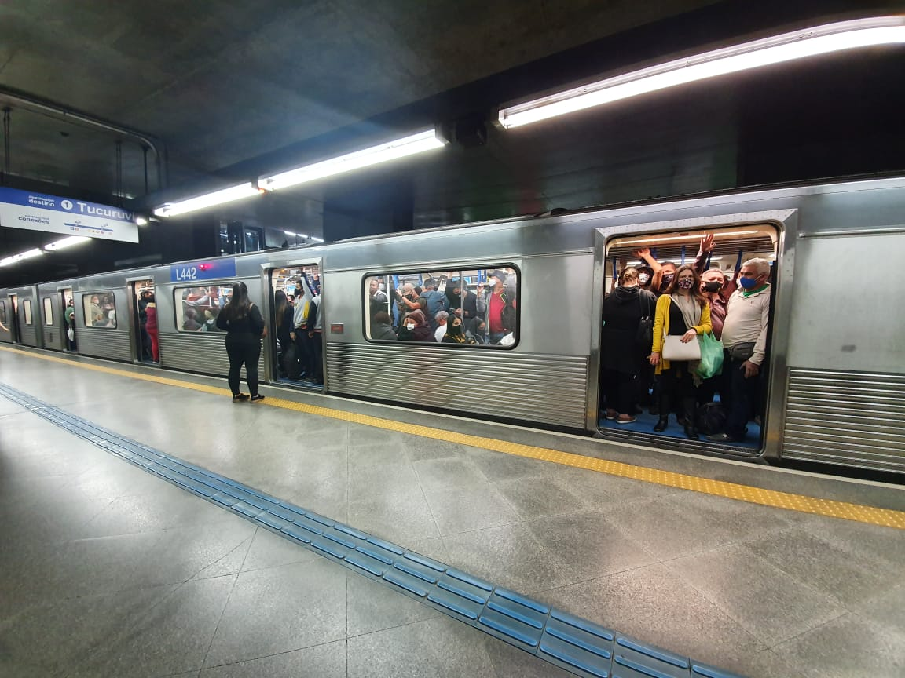
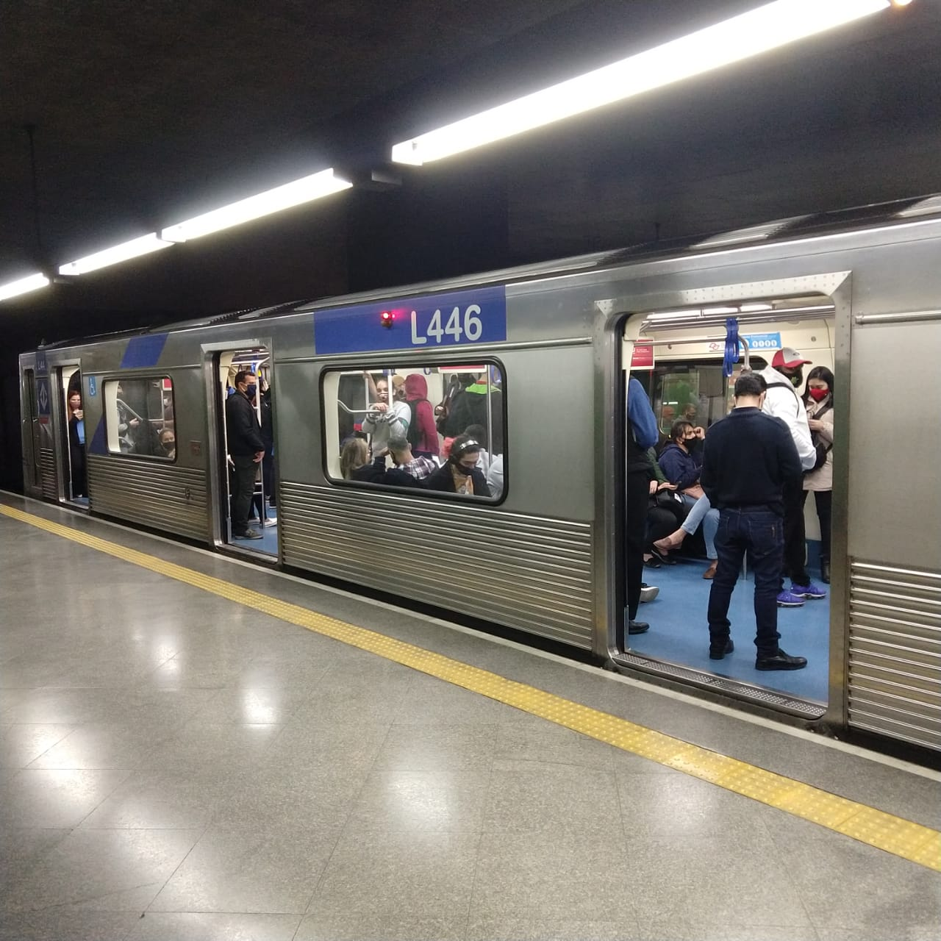
COMPARAÇÃO DA LOTAÇÃO
FOTOS SIMULTANEAS DO MESMO TREM:

Slide 8
DIAGNÓSTICO
ANÁLISE DIAGNÓSTICA
MELHORAR A PRECISÃO DOS ÍNDICES DE LOTAÇÃO
TEMPO DO PROCESSO DEVERIA SER REDUZIDO

Slide 9
A NOVA FERRAMENTA
Imagem 2: Tabela da nova ferramenta. Fonte: adaptado de METRO-SP, 2020d.

Slide 10
FATORES DETERMINADOS
Tabela 1 – Grade de medição das Linhas 1,2 e 3. Fonte: os autores, 2020.

Slide 11
GRÁFICO DA NOVA FERRAMENTA
Gráfico 2: Nova ferramenta de medição. Fonte: os autores, 2020.

Slide 12
COMPARAÇÃO ENTRE AS FERRAMENTAS
TRADICIONAL
NOVA
DADOS BASEADOS NAS ENTRADAS DE PASSAGEIROS NO SISTEMA;
1 DIA PARA DISPONIBILIZAR OS DADOS;
DISTRIBUIÇÃO HOMOGENEA DOS PASSAGEIROS PELOS TRENS;
DADOS COLETADOS EM CAMPO;
PRECISÃO NOS ÍNDICES DE LOTAÇÃO;
DISPONIBILIDADE DE INFORMAÇÕES EM TEMPO QUASE REAL;

Slide 13
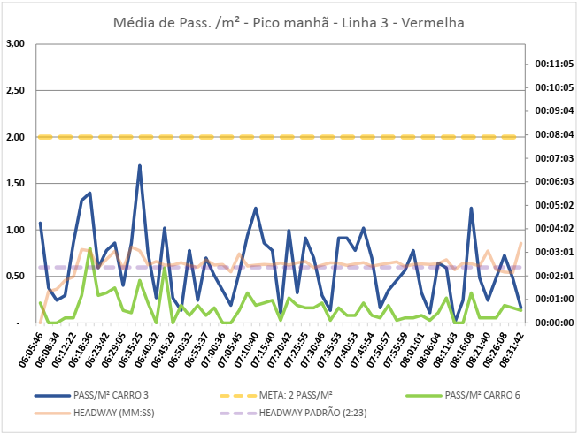
DIFERENÇA DE LOTAÇÃO
Gráfico 3: Medição simultânea em carros do mesmo trem. Fonte: os autores, 2020.

Slide 14
UNIÃO DOS DEPARTAMENTOS
Mensagens específicas para Audição Pública nos trens e estações
Adaptações nas configurações dos acessos
às áreas de embarque
OPC
OPE
OPR
Grupo de trabalho

Slide 15
INTEGRAÇÃO DAS COORDENADORIAS - OPC
CEO
CTO
CPO
CONTROLE DE TRÁFEGO
OPERAÇÃO - TRÁFEGO
ESTRATÉGIA OPERACIONAL

Slide 16
RESULTADOS - CEO
Aumento na oferta de trens, nas três linhas: 33% , nos períodos de pico e, 19% nos períodos de vale;
Elaboração de estratégias específicas;
Antecipação da injeção dos trens nos horários de pico.

Slide 17
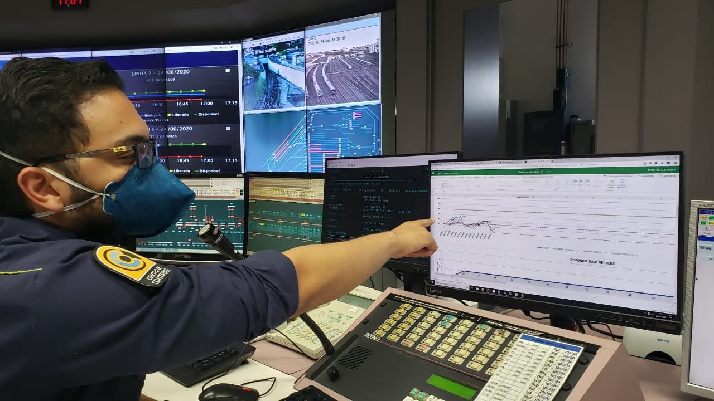
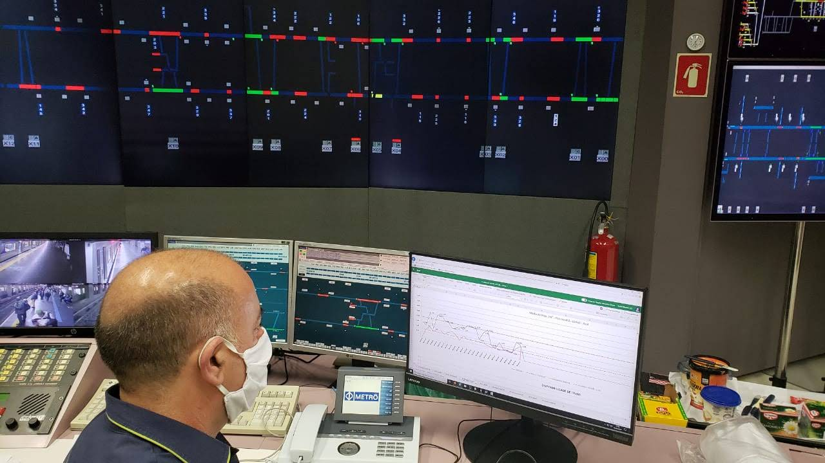
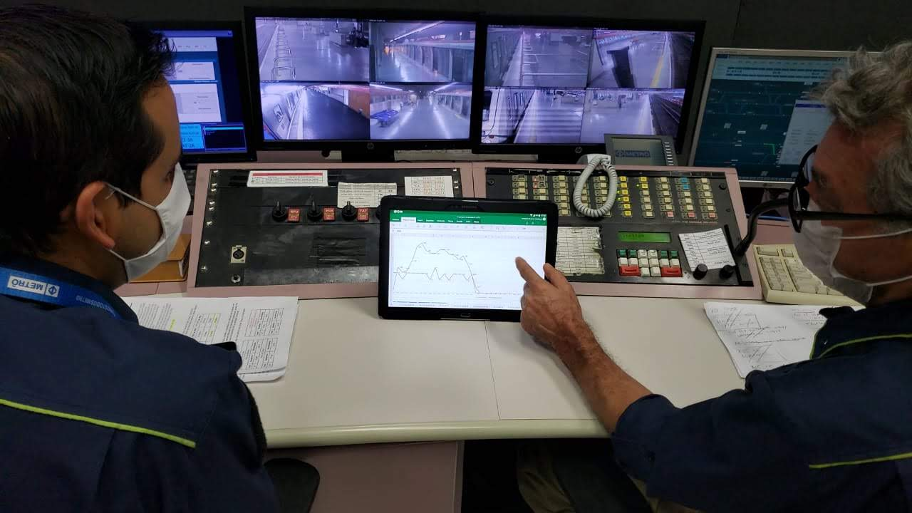
RESULTADOS - CPO
Redução do intervalo de trens;
Adequação da regulagem do tempo de parada nas estações;
Regulação da taxa de aceleração dos trens

Slide 18
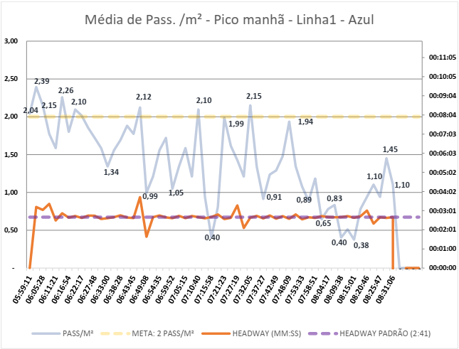
CONTROLE DOS INTERVALOS DOS TRENS
Gráfico 5: Regularidade do headway real. Fonte: os autores, 2020.

Slide 19
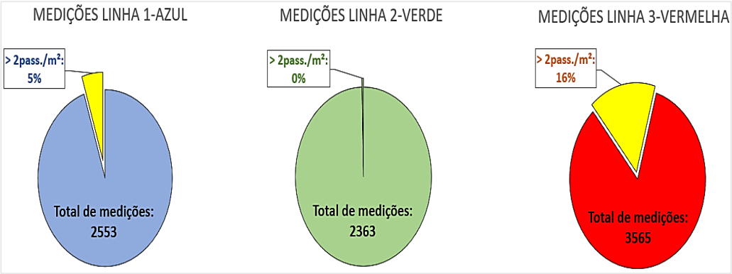
PANORAMA
Gráfico 5: Porcentagem em que a meta foi ultrapassada, por linha. Fonte: os autores, 2020.

Slide 20
RESULTADOS - CTO
Disponibilidade de funcionários em todos os postos do tráfego;
Equipamentos de segurança como máscaras, óculos de proteção;
Higienização das cabines de trem em todas as estações terminais.

Slide 21
CONCLUSÕES
A utilização conjunta do processo tradicional com a nova ferramenta significou um ganho real de desempenho.
A ferramenta de monitoramento apresentada atendeu aos objetivos de sua criação, confirmando a hipótese deste artigo.

Slide 22
REFERÊNCIAS
METRÔ-SP - Companhia do Metropolitano de São Paulo. Departamento de Operação Centralizada e Tráfego. Dados de carregamento e lotação. Destinatários: Grupo de Trabalho Lotação de Trens – COVID-19. São Paulo, 18 mai. 2020b. 1 mensagem eletrônica.
_____________________________________________. Coordenadoria de Informações Gerenciais e Estudos Estratégicos. Lotação por m². Destinatários: Grupo de Trabalho Lotação de Trens – COVID-19. São Paulo, 30 mar. 2020c. 1 mensagem eletrônica.
_____________________________________________. Coordenadoria de Informações Gerenciais e Estudos Estratégicos. Monitoramento da lotação durante a pandemia. Destinatários: Grupo de Trabalho Lotação de Trens – COVID-19. São Paulo, 30 abr. 2020d. 1 mensagem eletrônica.

Slide 23
OBRIGADO!
Bruno Lopes Fernandes: Engenheiro Eletricista; Companhia do Metropolitano de São Paulo.
Fabianne da Silva Maia: Fisioterapeuta; Companhia do Metropolitano de São Paulo.
Gabriel Rivelles Paiva: Tecnólogo em Logística e Transportes; Companhia do Metropolitano de São Paulo.
Marcelo da Silva Favarello: Tecnólogo em Edificações; Companhia do Metropolitano de São Paulo.

